Slide 1
Lab 02 · Equipo 3 · Nivel C
Estrategias de trading con análisis técnico
Señal 2 de 3 · régimen de mercado · Risk Parity · walk-forward con Optuna
8 activos de EE.UU.
Barras diarias 2017–2026
Largo y corto
Test corrido una vez
Gonzalo Cano Padilla · Juan Manuel Espinosa Cárdenas · Jerónimo Rojas Alvarado · Raúl Zanatta Casas
Microestructuras y Sistemas de Trading (IT1731B) · ITESO, Otoño 2026
Notes:
Presentar el objetivo: una estrategia direccional larga y corta sobre 8 activos, con confirmación de 2 de 3 indicadores, capital repartido con Risk Parity y ajustado por el régimen de mercado. Adelantar el mensaje principal: el sistema es metodológicamente sólido, pero fuera de muestra no tiene ventaja frente a buy & hold.

Slide 2
La estrategia en cuatro pasos
1
2
3
4
Señal 2 de 3
Régimen
Risk Parity
Ejecución
SMA, MACD y RSI votan −1, 0 o +1. Se abre solo si |Σx| ≥ 2; la fuerza es s = Σx / 3.
Cada día se clasifica el mercado (tendencia, reversión o crisis). Ajusta cuánto se invierte (100%, 70%, 30%) y qué salidas (SL y TP) se usan.
Cada activo aporta el mismo riesgo (Spinu, Ledoit-Wolf). Capital C_i = |w_target| · Equity.
Señal al cierre de t, orden al Open de t+1. SL y TP con ATR; costo de ida y vuelta de 29 bps.
Universo (elegido en conjunto por el equipo)
Partición temporal
AAPL
MSFT
META
AMD
XOM
SMH
GLD
COPX
Train
Validation
Test
2018–2021
2022–2023
2024–sep 2026
5 de 8 son tecnología o semiconductores: correlación alta, declarada
Datos diarios ajustados de Yahoo Finance, sin huecos ni relleno
Validation: una sola corrida para decisiones discretas
Test: una sola corrida con el código congelado
Notes:
Explicar la regla 2 de 3: dos votos a favor y uno en contra (Σx = 1) no abren posición. La fuerza s distingue 3 de 3 (s = 1) de 2 de 3 (s = 2/3). El régimen hace dos cosas: multiplica los pesos por m (1.0 en tendencia, 0.7 en reversión y 0.3 en crisis) y define qué parámetros de salida (k, r y holding máximo) se usan, porque el walk-forward optimiza un juego por régimen. Risk Parity reparte el capital y el motor ejecuta en t+1 para no usar información futura. El costo de ida y vuelta es 2 × (0.125% de comisión + 2 bps de slippage) = 29 bps.

Slide 3
Optimización sin mirar el futuro
Walk-forward rolling: 6 meses de entrenamiento, 1 de prueba, paso mensual
Diagnóstico en train: 200 pruebas random y 200 TPE en 8 dimensiones, objetivo Calmar con costos
θ* = centro de la meseta: medoide del mejor 10% factible, no el máximo
En cada ventana: k, r y m por régimen con 150 pruebas por estudio
Actividad mínima: 24 operaciones por 6 meses, prorrateadas por régimen; si no se cumple, −inf
Pruebas automáticas: truncamiento (el valor en t no cambia al agregar datos), contabilidad y 9 golden tests del motor
…
Entrenamiento (optimiza)
Prueba fuera de muestra
Purga y embargo: valuación a mercado al cierre de cada ventana y sin entradas en sus últimos 5 días
Semilla: 42 + i en la ventana i; resultados reproducibles
Notes:
La regla de oro es la causalidad: todo lo que se decide en t usa datos hasta el cierre de t. Las pruebas de truncamiento recalculan sobre los datos hasta t y exigen el mismo valor que con la serie completa. Se eligió el centro de la meseta para no premiar un pico aislado.

Slide 4
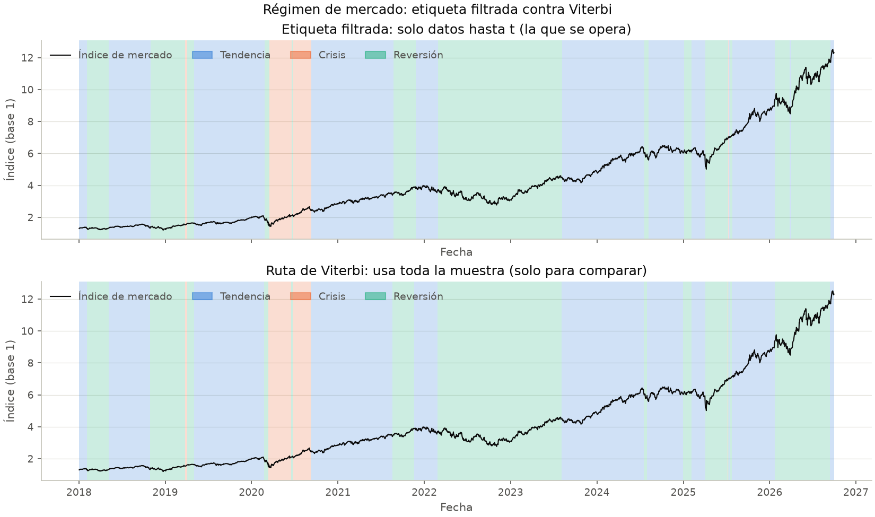
Régimen de mercado: reglas causales
Variables (63 días): volatilidad, razón de eficiencia y autocorrelación del índice equiponderado
Cómo se usa: el régimen escala el capital y elige los parámetros de salida del día
Ganó reglas sobre K-means y HMM: mayor silhouette en validation (0.34) y menos cambios por mes
Persistente: 12 a 19 días por régimen, sobre la meta de 10
Silhouette 0.13–0.34, debajo de 0.4: ventanas traslapadas, sin grupos compactos
Crisis: 32% en train, 51% en 2022–2023 y 11% en test
Notes:
Arriba está la etiqueta filtrada, la que se opera: solo usa datos hasta t. Abajo, Viterbi reetiqueta el pasado con información futura; solo aparece para comparar y nunca se opera. El método de reglas ganó con una regla de elección fijada antes de ver validation: crisis si la volatilidad supera su cuantil 0.80; si no, tendencia si la eficiencia supera su mediana; si no, reversión. Se reajusta cada mes con ventana expandible.

Slide 5
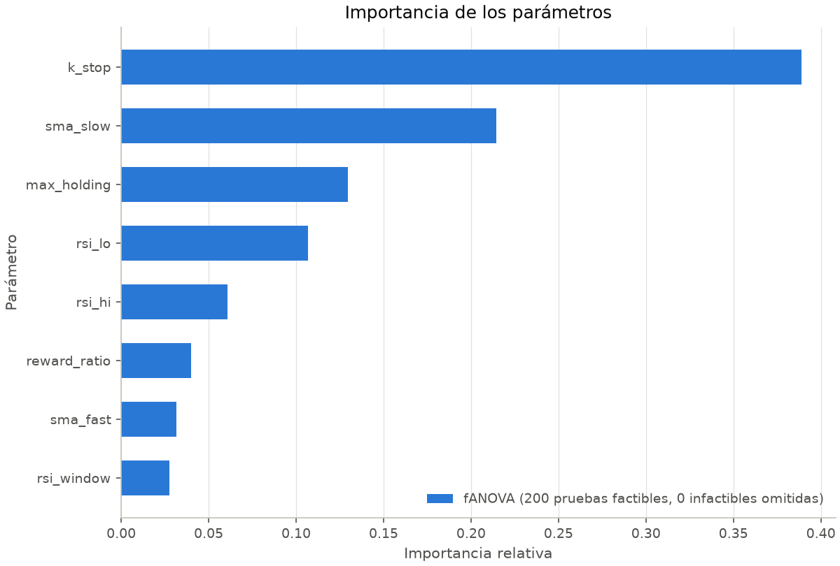
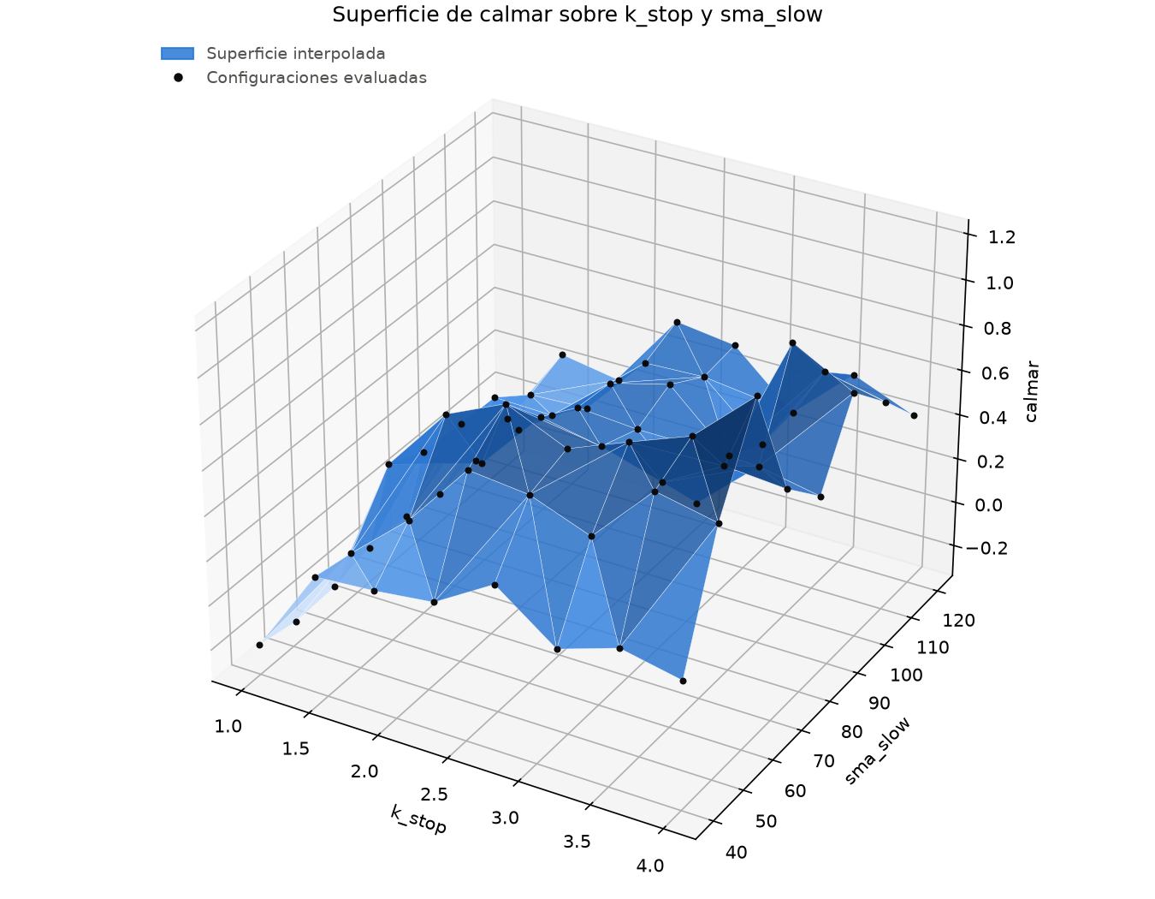
Diagnóstico de la optimización en train
Importancia fANOVA del estudio TPE
Corte de 2 de 8 dimensiones; el resto fijo en la mejor prueba random
400 configuraciones (200 random y 200 TPE); casi todas factibles con el mínimo de 192 operaciones
θ*: SMA 19/64, RSI 20 (39–65), k = 3.8, r = 3.6, m = 40, medoide del mejor 10% del TPE
Notes:
La importancia dice qué parámetros mueven más el Calmar; la superficie muestra esos dos con el resto fijo. No existe una superficie completa en más de dos dimensiones. θ* es el centro de la mejor meseta, no el argmax, para que un pequeño cambio no destruya el resultado.

Slide 6
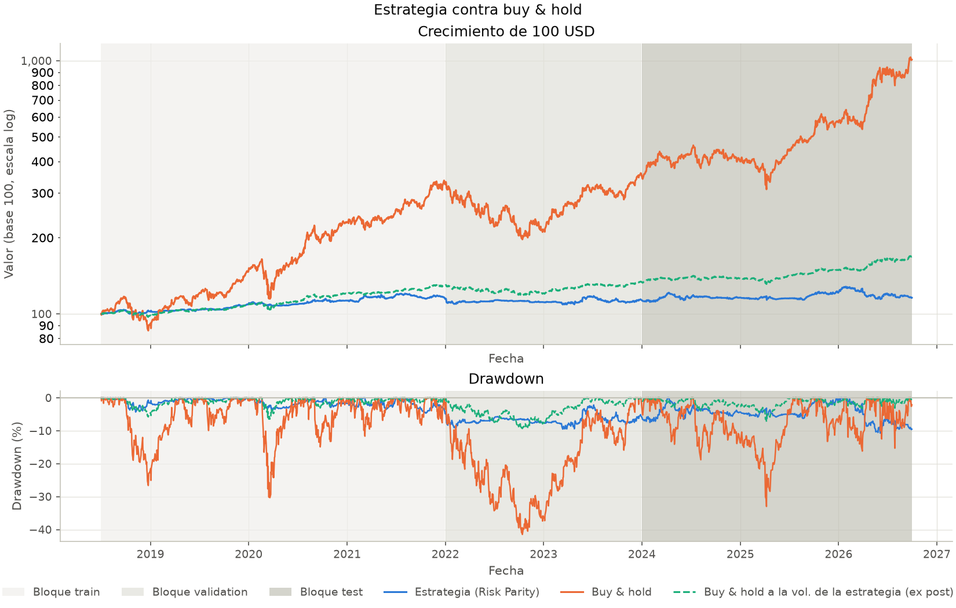
Fuera de muestra: estrategia plana
+0.7% anual
Risk Parity en test (−0.4% en validation)
−10.7%
Drawdown máximo en test, contra −21.3% de buy & hold
×1.16 vs ×10
Capital en 8.25 años: estrategia contra buy & hold
Sharpe negativo: no le gana al T-Bill (3.5% a 4.3%)
Exposición media de 31% a 39%
Notes:
Cada mes fuera de muestra opera con los parámetros de su ventana del walk-forward. La estrategia reduce mucho el drawdown, pero casi no gana: −0.4% anual en validation y +0.7% en test. Aun escalando buy & hold a la misma volatilidad (línea punteada, ex post), buy & hold gana en los tres bloques. El problema no es solo la menor exposición: no hay un edge que compense la deriva alcista del universo.

Slide 7
Confirmar ayuda, optimizar no generaliza
P1 · P2
P1 · ¿Qué aporta la regla 2 de 3? (train, θ*)
P2 · ¿Cuánto se degrada en el walk-forward?
Estrategia | Operaciones | Calmar
2 de 3 | 202 | 1.08
SMA sola | 140 | 0.30
RSI solo | 673 | 0.04
MACD solo | 561 | −0.07
0.15
Ventanas | Calmar IS | Calmar OOS
Validation | 2.5 | −0.8
Test | 3.4 | −0.6
Eficiencia rolling por régimen (umbral ~0.5)
Solo sobrevive ~15% de la ventaja in-sample
Anchored tampoco lo corrige: el edge decae con el tiempo
131,850 configuraciones en 38 minutos de optimización
Recorta 64% de las operaciones de MACD y 70% de las de RSI
Votos SMA–MACD con correlación de −0.135: no son redundantes
Lo que la optimización encuentra en 6 meses no se repite el mes siguiente: el resultado in-sample es, en buena parte, ruido ajustado.
Notes:
P1: con el mismo θ*, la confirmación filtra los cambios frecuentes de voto de MACD y RSI, que pagan 29 bps cada ida y vuelta. P2: la eficiencia del walk-forward es el retorno fuera de muestra entre el retorno in-sample promedio; 0.15 está muy debajo de 0.5, así que la mayor parte del resultado in-sample no se sostiene.

Slide 8
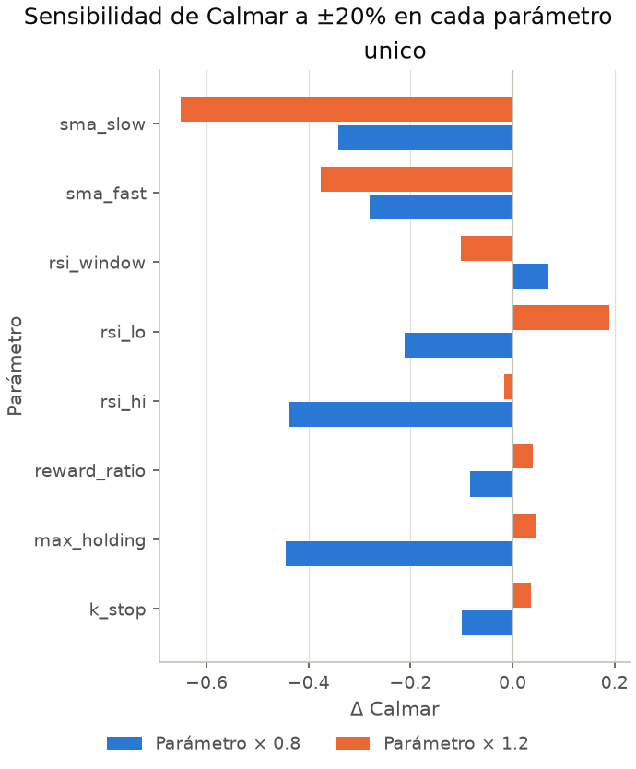
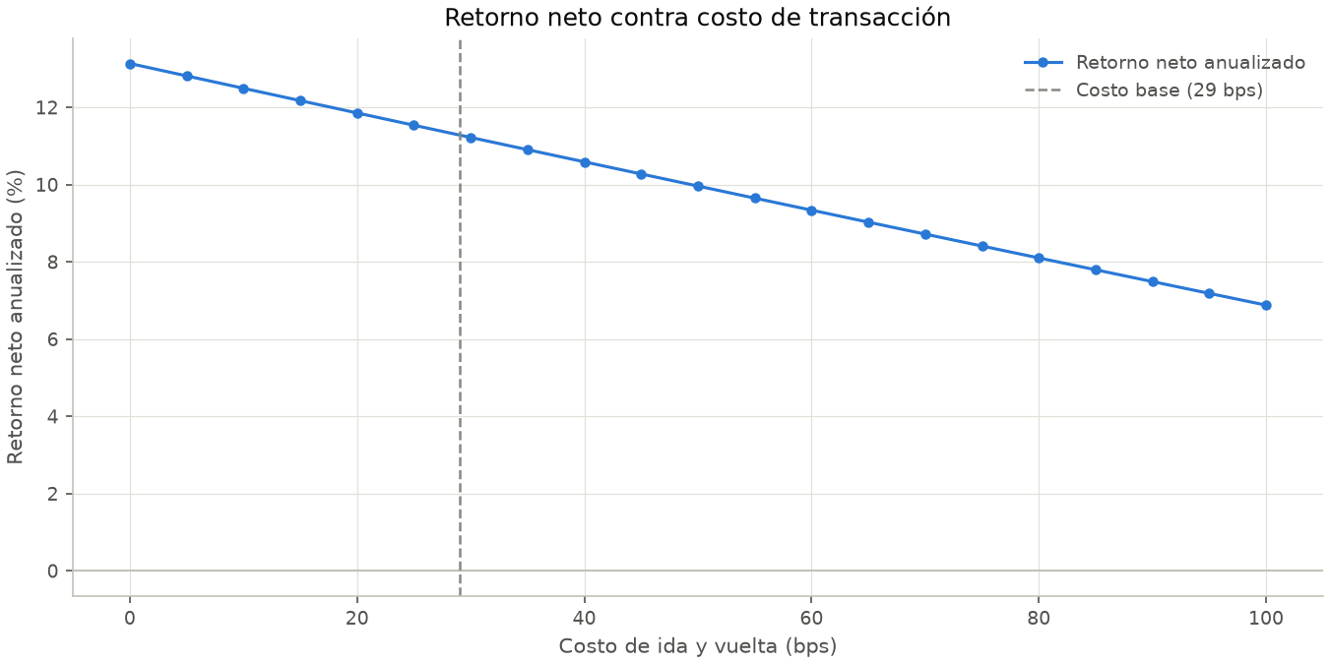
Robusta a ±20% y a los costos, solo en train
P3 · P4
P3 · Meseta moderada: la mediana de 16 variaciones conserva 91% del Calmar; lo frágil son las medias móviles
P4 · En train es rentable hasta 100 bps: margen de más de 71 bps sobre los 29 del caso base
Fuera de muestra el margen es casi nulo: los costos (1.4% a 2.2% del equity al año) se comen la ganancia
Notes:
P3: cada parámetro óptimo se movió a ×0.8 y ×1.2 con el resto fijo. k y r casi no mueven el Calmar; sma_slow, max_holding y rsi_hi son los más sensibles. Es una meseta, pero in-sample. P4: en train el equilibrio está por encima de 100 bps; fuera de muestra, con los costos base, la estrategia queda alrededor de cero, así que el equilibrio real está cerca de los 29 bps.

Slide 9
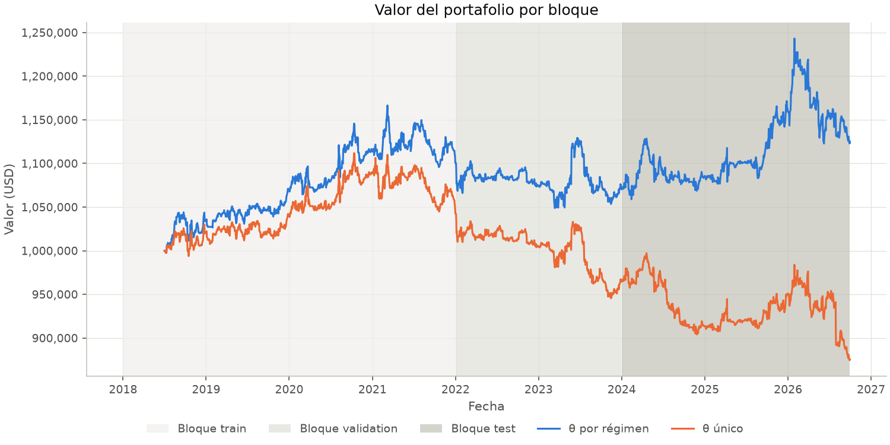
La capa de régimen sí aporta
P5
Sharpe por régimen (walk-forward rolling)
Régimen | Train | Val. | Test
Tendencia | 1.44 | −0.67 | 0.45
Reversión | −0.76 | −2.62 | −1.29
Crisis | −0.09 | −0.46 | −0.76
Cada celda tiene de 78 a 373 días: coherente, pero no estadísticamente robusto
m(régimen) baja la exposición donde se pierde; reversión merecía un m menor, no ajustado a posteriori
θ por régimen gana en los 3 bloques: test +1.8% contra −3.5% anual; validation −1.4% contra −3.8%
Reversión pierde siempre: seguir señales no funciona sin dirección
Notes:
Se compara el walk-forward con un θ por régimen contra uno con un θ único, ambos fuera de muestra. Adaptar las salidas (k, r, m) al régimen es la parte de la estrategia que sí se sostiene. Tendencia es positiva en train y test y solo falla en 2022; reversión pierde en los tres bloques. No se cambió el multiplicador después de ver estos resultados.

Slide 10
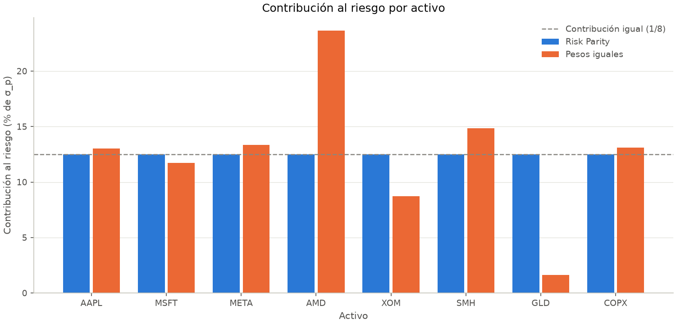
Risk Parity reparte el riesgo, no el capital
P6
Risk Parity contra pesos iguales
Bloque | Calmar RP / iguales | MDD RP / iguales
Train | 0.82 / 0.89 | −4.8% / −5.7%
Validation | −0.06 / −0.06 | −6.2% / −7.7%
Test | 0.07 / 0.01 | −10.7% / −14.8%
Mejora el Calmar solo en test, pero reduce el drawdown de 16% a 28% en cada bloque
Costo: sobrepondera GLD y XOM y subpondera la tecnología que más subió
Risk Parity: cada activo aporta 12.5% del riesgo (dispersión 0)
Pesos iguales: AMD aporta 23.7% y GLD 1.6%; volatilidad 22.2% contra 16.6%
Notes:
La justificación es de asignación de riesgo, no de retorno. Con pesos iguales, AMD domina el riesgo del portafolio. Risk Parity iguala las contribuciones usando la formulación convexa de Spinu y covarianza Ledoit-Wolf, que fue el estimador más estable en validation.

Slide 11
Tres limitaciones para capital real
P7
1
2
3
Sin edge fuera de muestra
Sesgos del universo
Ejecución optimista
Eficiencia de 0.15 y retorno OOS por debajo del T-Bill y de buy & hold (7.8% y 38.4% en validation y test).
Activos sobrevivientes elegidos en 2026, 5 de tecnología y muestra casi toda alcista: los cortos restaron.
Llenado completo al Open, SL y TP, slippage fijo de 2 bps y borrow sin recall ni parciales.
Impacto de mercado, estimado ex post con raíz cuadrada (no está en el motor)
1.5 bps
6.8 bps
23%
×10
promedio por llenado (p95: 6.7)
en COPX, el menos líquido
del retorno de test se iría en impacto
más impacto con 100 veces el capital
Notes:
El backtest asume ejecución completa al precio modelado y no incorpora impacto de mercado ni fallas de ejecución. El impacto se estimó con σ diaria · √(Q / ADV) sobre las operaciones de test: 0.58% del equity inicial, cerca de 23% del retorno del bloque. Crece con √Q: con 100 veces más capital la estrategia perdería dinero.

Slide 12
Conclusiones
Se sostiene
No se sostiene
Metodología causal y verificada: truncamiento, golden tests, purga y embargo
Regla 2 de 3: menos operaciones y mejor Calmar
θ por régimen le gana al θ único en los tres bloques
Risk Parity iguala el riesgo y reduce el drawdown
El edge in-sample: eficiencia de 0.15
Rentabilidad neta: costos e impacto deciden el resultado
Frente a buy & hold, incluso a igual volatilidad
Siguiente paso, sin data snooping: universo más amplio, ventanas más largas, un objetivo menos ruidoso que el Calmar de 6 meses y un m de reversión fijado de antemano, validado con datos nuevos.
Notes:
Cerrar con el mensaje honesto: el proceso está bien hecho y los resultados se reportan tal como salieron, incluidos los negativos. Lo que funciona es la confirmación, el régimen y Risk Parity como gestión de riesgo; lo que no, la rentabilidad fuera de muestra.

